Slide 1
Проект
“Детектор автомобильных номеров”
Жильцов Максим
Бровкин Евгений
Summer School 2015, Itseez

Slide 2
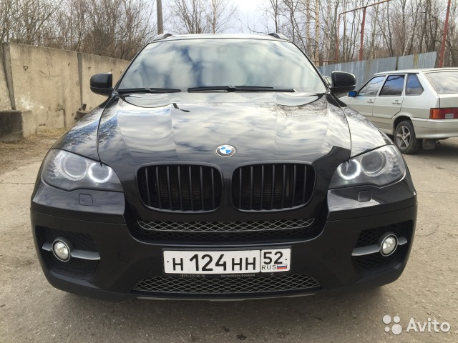
Постановка задачи
Вход:
- изображение автомобиля с номером
Выход:
- рег. номер автомобиля
Н124НН
Summer School 2015, Itseez

Slide 3
Алгоритм
Этапы:
Локализация номера
Распознавание номера

Slide 4
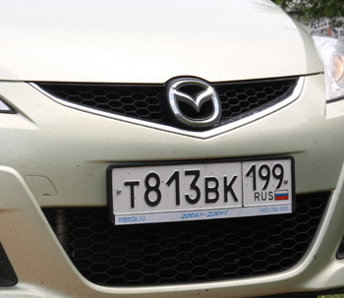
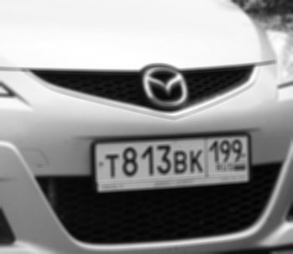
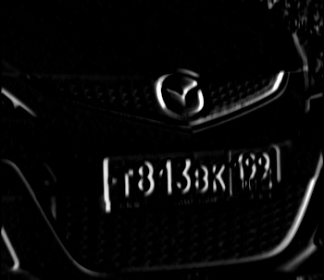


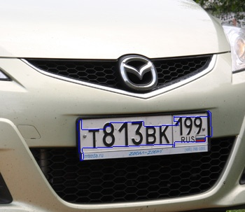
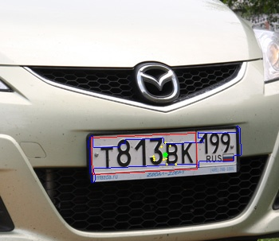


Локализация номера
Шаги алгоритма:
Предобработка
Контуры
Маска
SVM классификатор
Summer School 2015, Itseez

Slide 5





Распознавание номера
Шаги алгоритма:
Предобработка изображения
Сегментация символов
Распознавание символов
Построение номера
Summer School 2015, Itseez

Slide 6
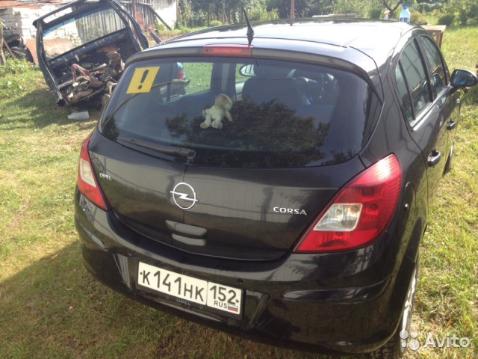
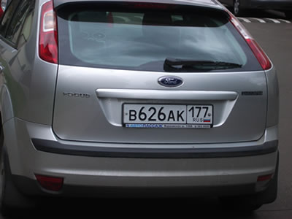


Примеры локализации номера
Summer School 2015, Itseez

Slide 7
Вопросы?
Summer School 2015, Itseez

